Slide 1
화면설계
이름 : 공민혁 반 : JAVA1 오전반

Slide 2
프로젝트 생성
레이아웃 작업
화면 UI 설계
실습보고서 & Github 배포

Slide 3
1. 프로젝트 생성
프로젝트 구성 : Tour
ㄴ css
ㄴ img
ㄴ js
ㄴ layout.html
ㄴ main.html
이미지 다운로드 : 공유폴더 – 강의자료 – html - Tour 이미지
개발도구 : Visual Studio Code + Chrome

Slide 4
2. 레이아웃 작업

Slide 5
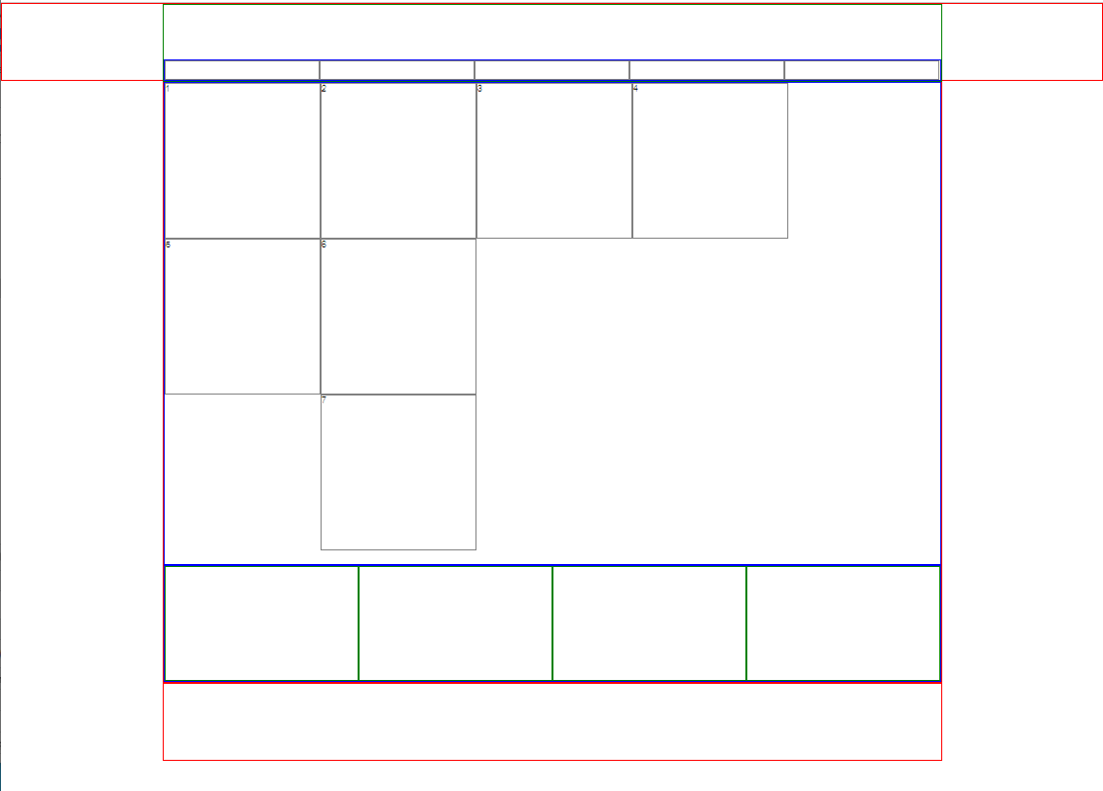
2. 레이아웃 작업

Slide 6
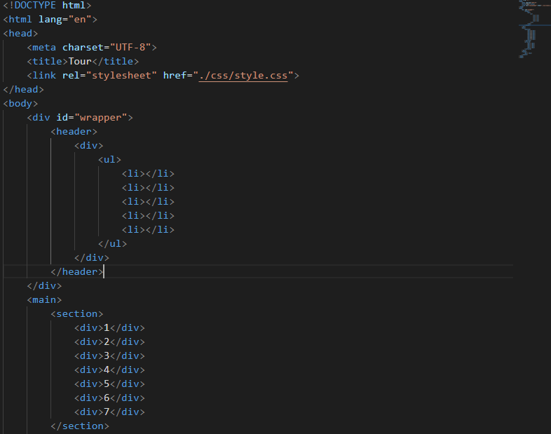
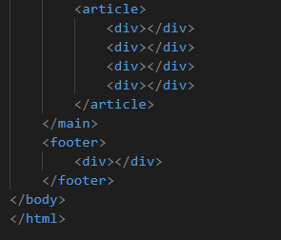
2. 레이아웃 작업 (HTML)

Slide 7
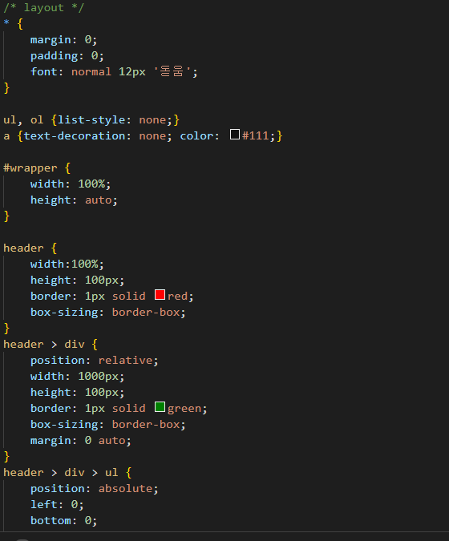
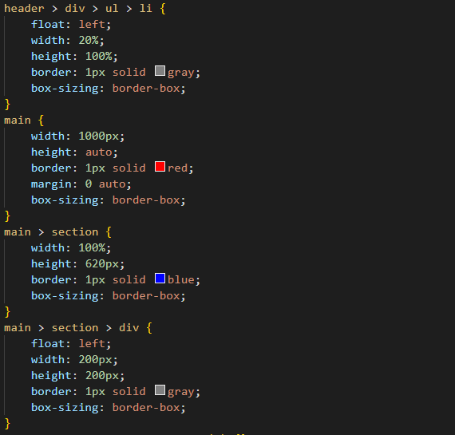
2. 레이아웃 작업 (css)

Slide 8
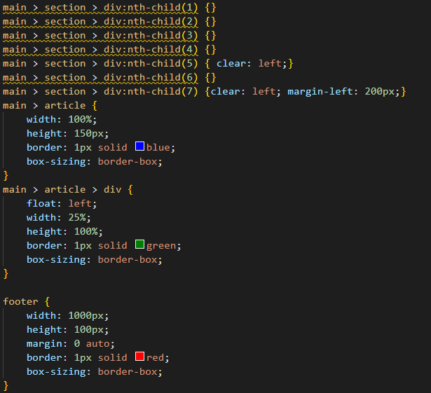
2. 레이아웃 작업 (css)

Slide 9
3. 화면 UI

Slide 10
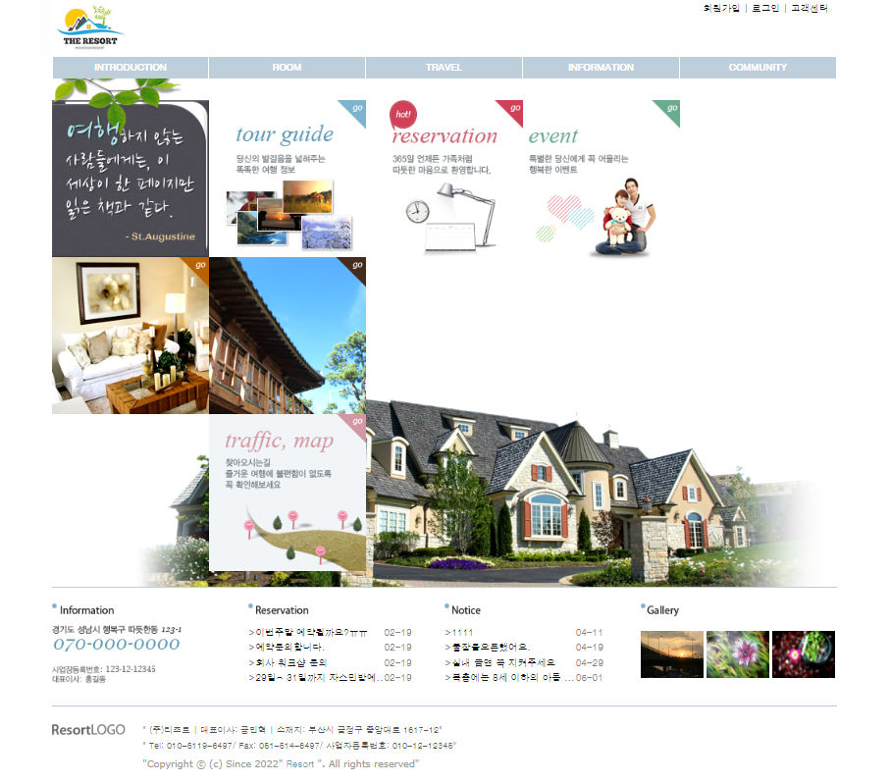
3. 화면 UI

Slide 11
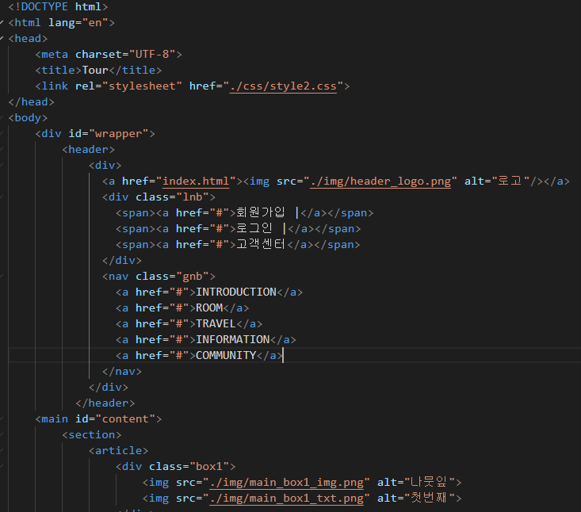
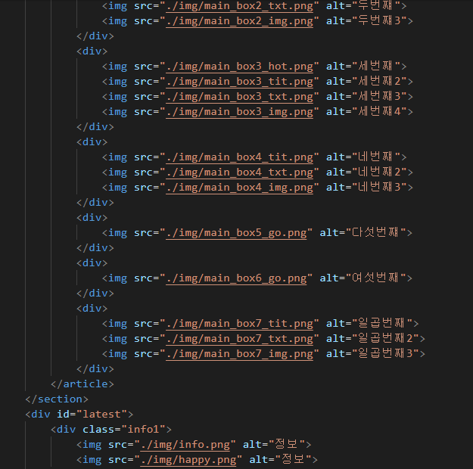
3. 화면 UI (HTML)

Slide 12
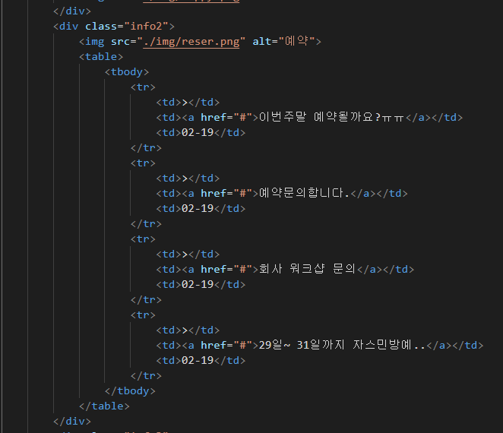
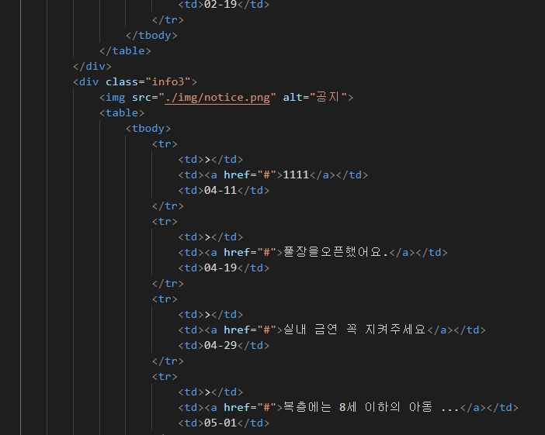
3. 화면 UI (HTML)

Slide 13
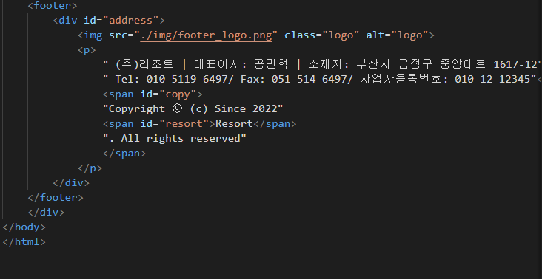
3. 화면 UI (HTML)

Slide 14
4. 실습보고서 & Github 배포

Slide 15
4. 실습보고서 & Github 배포
Github 배포 결과
https://kongminhyeok.github.io/HTML/Tour/layout.html
https://kongminhyeok.github.io/HTML/Tour/main.html

Slide 16
끝

